Slide 1



B107 김진우, 김예영, 박준영, 조규범, 조성빈, 한지훈
데이로그
함께한 특별한 순간이
잊혀지지 않도록

Slide 2


목차
1
2
3
4
5
UCC
기획배경
주요기능
시연
기술 소개

Slide 3
UCC

Slide 4
기획 배경

Slide 5


우리는 왜 쉽게 이별하려 할까요?

Slide 6




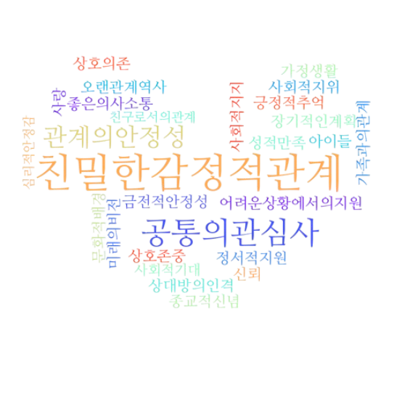
















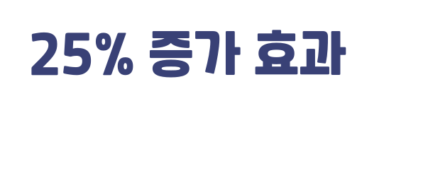

대학생
65 명
대학생
70 명
기혼자
171 명
참고: Joel et al. Journal of Personality and Social Psychology

Slide 7



DayLog의 장점
공유
소통
편의성

Slide 8
주요기능

Slide 9

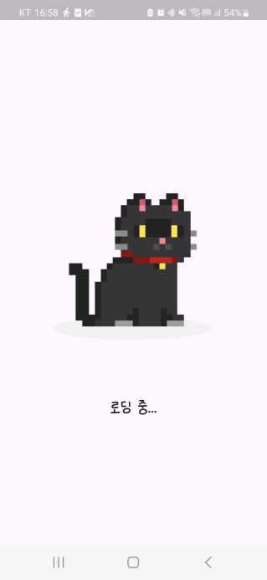
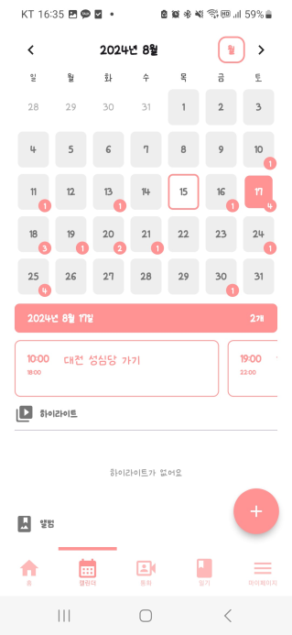
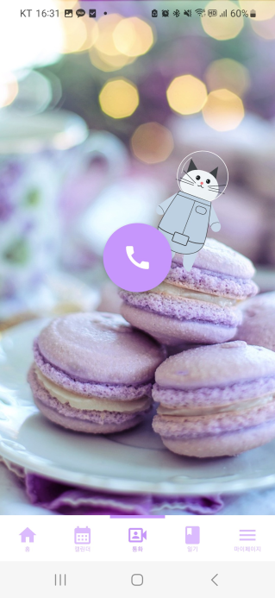
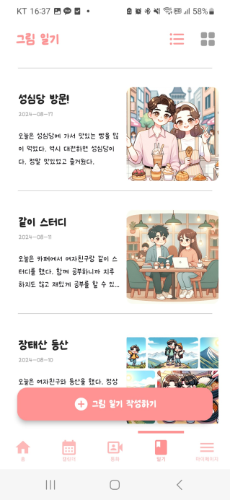
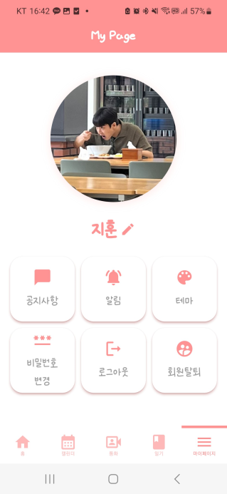
기능 소개

Slide 10

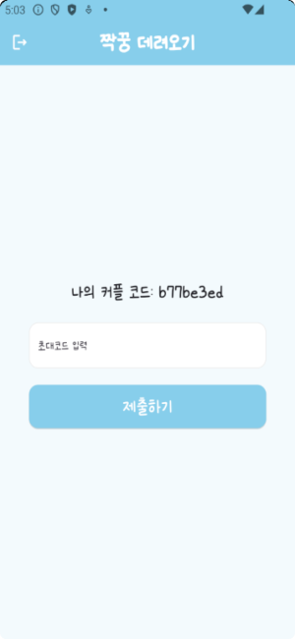
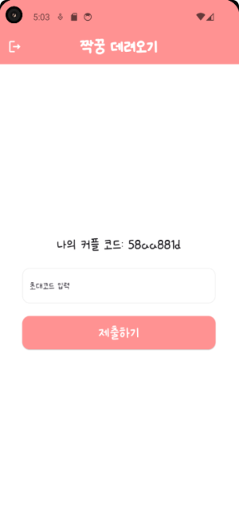
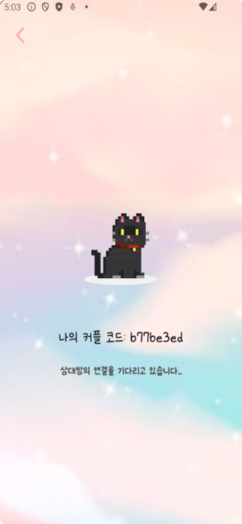
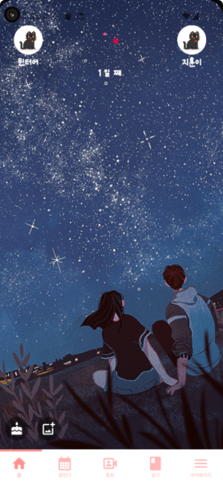

커플 매칭
첫 로그인 시 커플 연결 코드 생성
커플 연결 대기
연결 확정

Slide 11
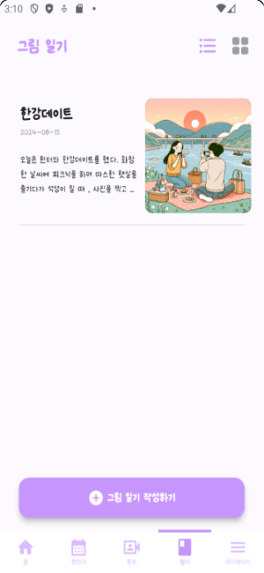
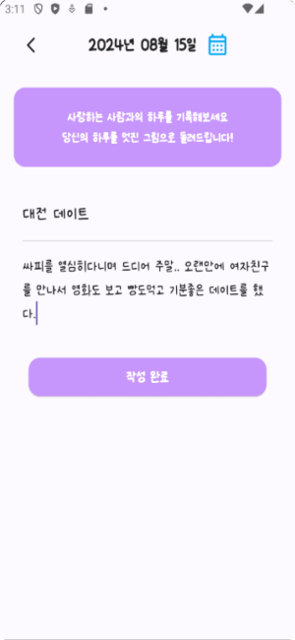
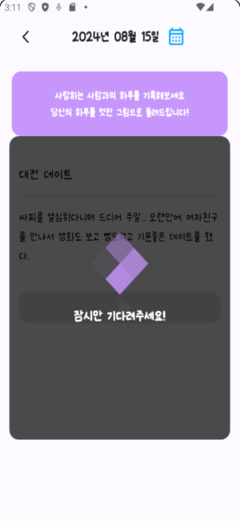
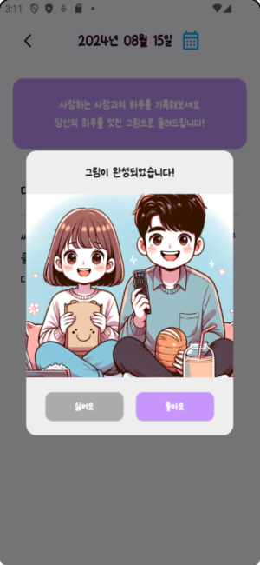
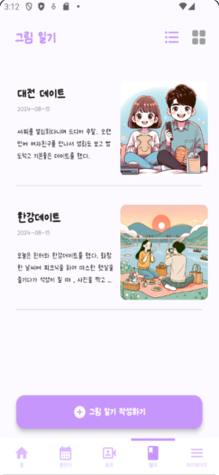
그림 일기
작성하기 클릭
그림일기 작성
AI 그림 제작
제작 그림 확정
리스트 추가

Slide 12
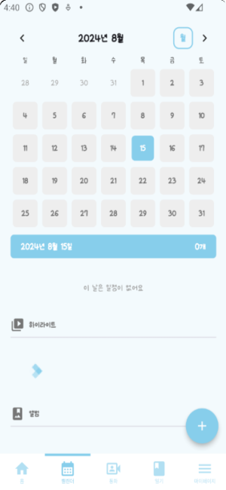
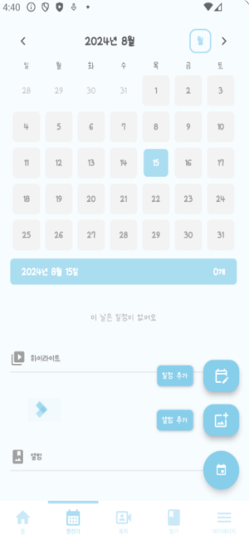
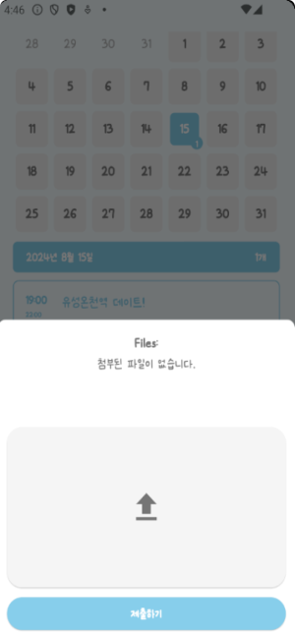
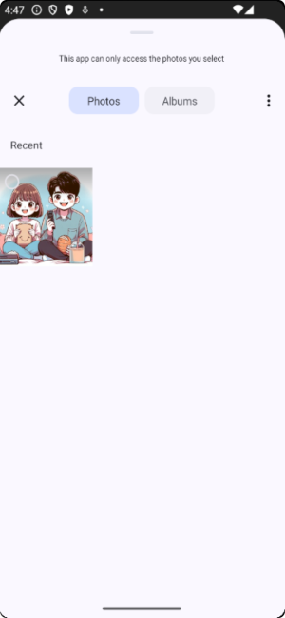
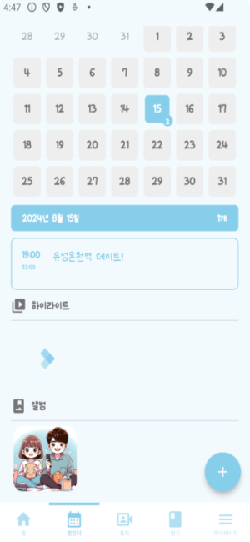
캘린더
캘린더 페이지
토글 선택
파일 첨부
사진 선택
앨범 추가

Slide 13
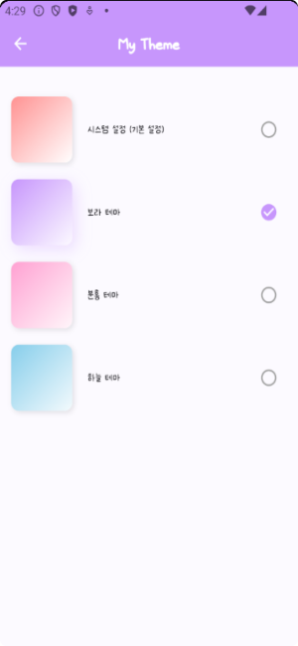
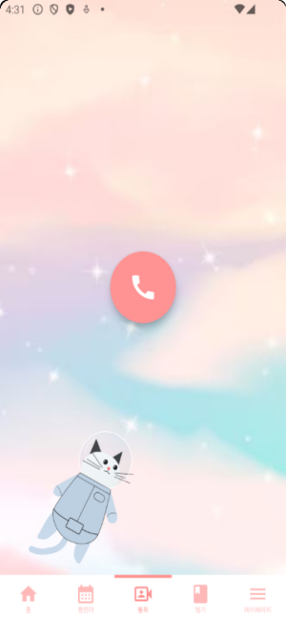
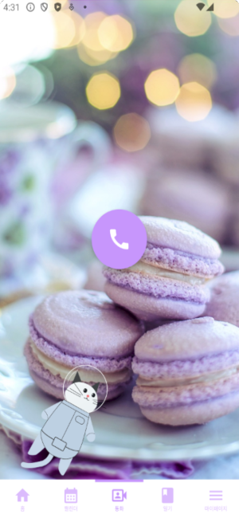
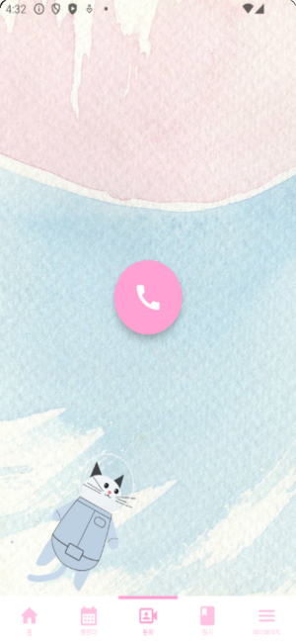
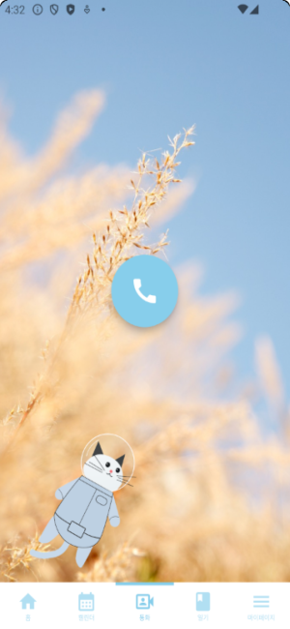
테마 설정
테마 선택
기본 테마
보라 테마
분홍 테마
하늘 테마

Slide 14
시연

Slide 15
기술 소개

Slide 16
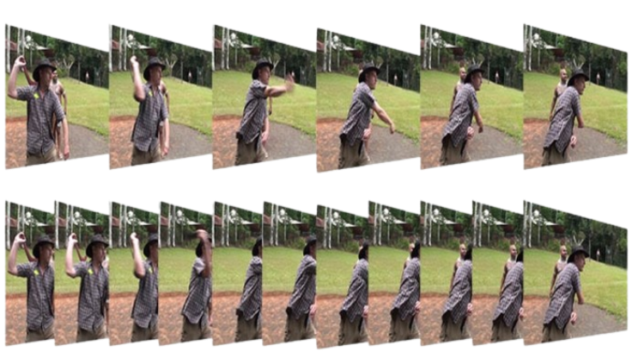
핵심 기술
표정 분석(DeepFace)
30FPS 적용으로
표정 분석에 대한 신뢰도 향상
프레임 단위
영상 처리 기술 도입

Slide 17



핵심 장점
데이터 손실에
대한 내성
실시간 분석
및 처리
보안 프라이버시
고급 동영상 기술
없이도 자동 편집

Slide 18
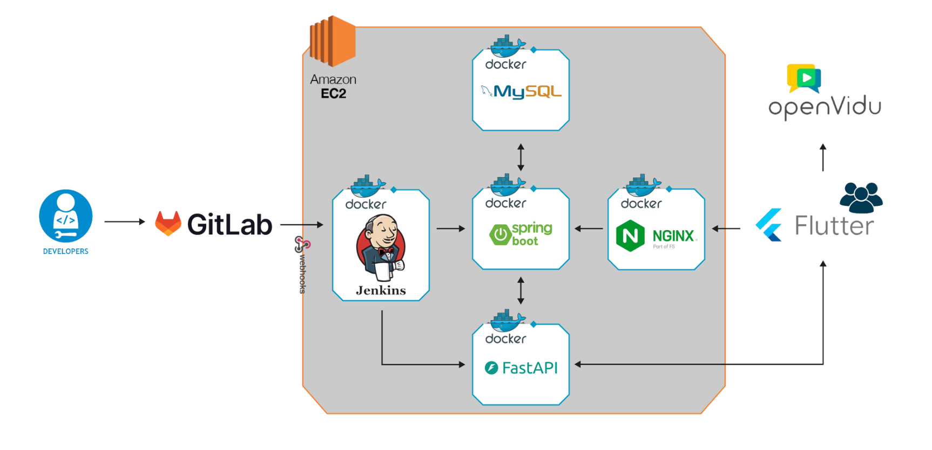
시스템 아키텍처

Slide 19
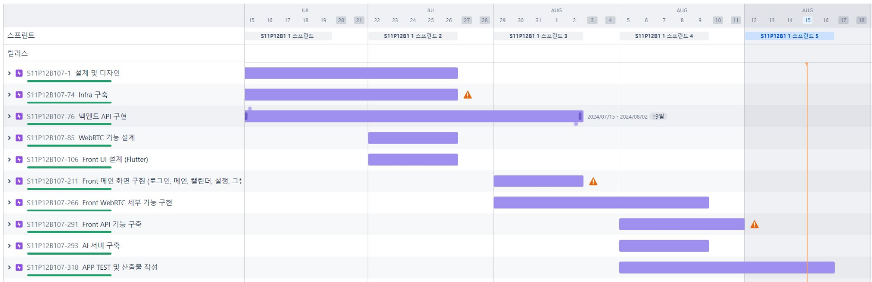
Gantt Chart

Slide 20











팀원 소개
김진우
조규범
박준영
RestFul API 설계/관리 UI/UX UCC 프로토타입 설계
RestFul API 관리 UI/UX 와이어 프레임 Jira 관리
RestFul API 관리 WebRTC 통신 Github 관리
김예영
조성빈
한지훈
백엔드서버 구축 어플리케이션 QA 관리
팀장 DB 설계 백엔드서버 구축
영상 AI 관리 인프라 관리

Slide 21
QnA

